Slide 1
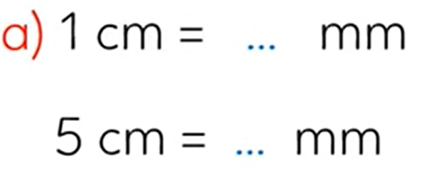
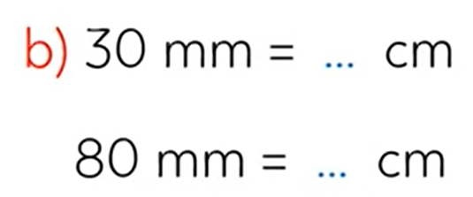
Toán
Bài: Mi-li-mét Tiết 2
1. Số ?

Slide 2
Toán
Bài: Mi-li-mét Tiết 2
2. Số ?
7
14
3mm
+
7
mm
=
10 mm
16 mm +
14
mm
=
30 mm

Slide 3
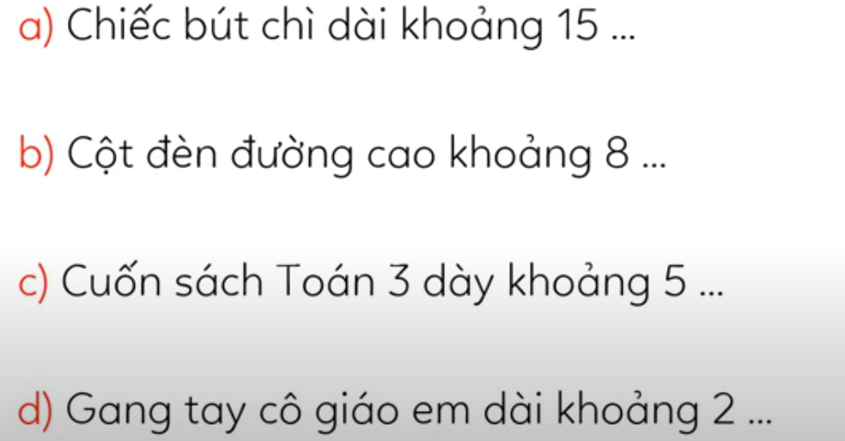
Toán
Bài: Mi-li-mét Tiết 2
3. Thay … bằng mm, cm,dm,m ?
cm
m
mm
dm

Slide 4
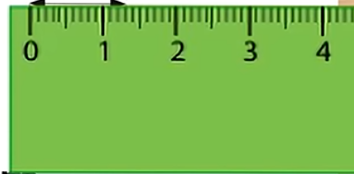
Toán
Bài: Mi-li-mét Tiết 2
Con kiến lớn hơn 1 cm

